Slide 1
Интеллектуальный анализ текстов
Курс «Интеллектуальные информационные системы»
Кафедра управления и интеллектуальных технологий
НИУ «МЭИ»
Весна 2023 г.

Slide 2
Text Mining – интеллектуальный анализ текстов
Интеллектуальный анализ текстов (ИАТ, text mining) — направление в искусственном интеллекте, целью которого является получение информации из коллекций текстовых документов, основываясь на применении эффективных в практическом плане методов машинного обучения и обработки естественного языка. (Wikipedia)
Категоризация текстов (classification) –
  отнесении документов из коллекции к одной или нескольким группам (классам, кластерам) схожих между собой текстов
Извлечение информации (information extraction) –
  это задача автоматического извлечения (построения) структурированных данных из неструктурированных или слабоструктурированных машиночитаемых документов (распознавание имен людей, названий организаций, поиск ключевых слов для текста, автореферирование)
Информационный поиск (information retrieval) –
  процесс поиска неструктурированной документальной информации, удовлетворяющей информационные потребности (процесс выявления в некотором множестве документов всех тех, которые посвящены указанной теме)

Slide 3
Проблемы, возникающие при работе с документами, написанными на ЕЯ
  Семантическая неоднозначность:
    Синонимия: экран-дисплей
    Полисемия: команда (судна; футбольная)
    Омонимия: Ключ (родник) – Ключ (от замка)
    Эллипсность: пропуски слов или слова-заменители
  Многообразие средств передачи смысла:
    Лексика ЕЯ
    Контекст
    Ссылки на слова
  Высокая размерность задачи
  Субъективность оценки качества классификации
  Различная длина документов

Slide 4
Подходы Text Mining
Лингвистический анализ Статистический анализ
Системы ЛА обычно состоят из модели предметной области, содержащей основные тематические термины и их взаимосвязи, а также специализированной базы данных (БД) грамматических конструкций и семантических правил, свойственных конкретному языку – онтологий и тезаурусов. При этом модель предметной области обычно используется для проведения морфологического анализа, а специализированная БД – для синтаксического и семантического анализа | Текст – набор ключевых слов. Вес слов зависит от различных факторов, в частности – от частоты встречаемости термина в документе. Предполагается, что появление одних и тех же терминов в различных документах говорит об их подобии

Slide 5
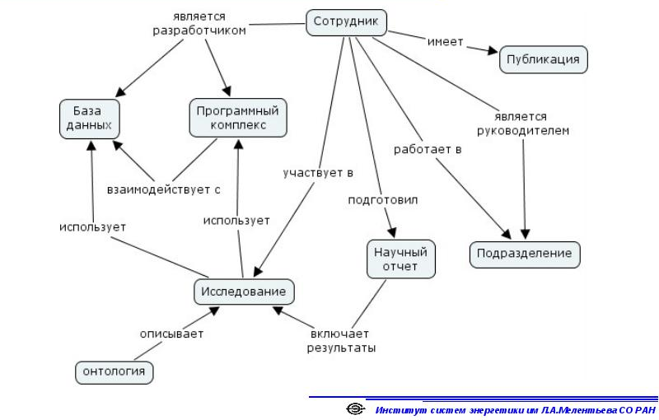
Онтологии и тезаурусы
Пример онтологии
Пример тезауруса
Транспортное средство
Автомобиль
Мотоцикл
Грузовой А.
Легковой А.
Пикап
Хэтчбэк
Седан

Slide 6
Что такое текст?
Текст – конечное множество слов (терминов), объединенных лексическими, грамматическими, смысловыми, частотными отношениями и образующих информативное сообщение.
Главное в тексте – информация, новая для читателя, которая заключена в авторском изложении, и которую мы хотим извлечь.
Чем больше информации извлечем – тем лучше.
Не всегда большой текст = большому количеству информации

Slide 7
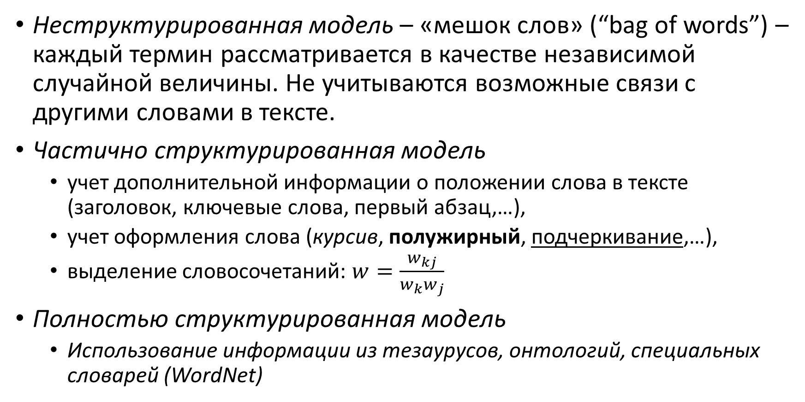
Модели представления текстовых документов
Неструктурированная модель – «мешок слов» (“bag of words”) – каждый термин рассматривается в качестве независимой случайной величины. Не учитываются возможные связи с другими словами в тексте.
Частично структурированная модель
  учет дополнительной информации о положении слова в тексте (заголовок, ключевые слова, первый абзац,…),
  учет оформления слова (курсив, полужирный, подчеркивание,…),
  выделение словосочетаний: $w=\frac{w_{kj}}{w_{k}w_{j}}$
Полностью структурированная модель
  Использование информации из тезаурусов, онтологий, специальных словарей (WordNet)

Slide 8
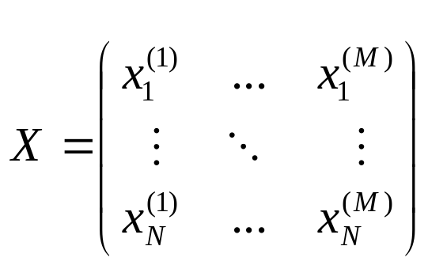
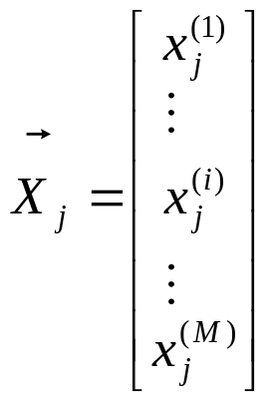

Как документ представляется в математическом виде?
Векторная модель:
Документ: Матрица «Документ-термин»:
- Вес термина i в документе j
i = 1..M, j = 1..N
Размерность матрицы крайне высокая, $M→{10}^{4}$ - ${10}^{5}$
* Вместо термина (или слова) могут использоваться n-граммы - последовательность из n элементов:
Триграммы Hello world: Hel, ell, llo, lo ,o w, wo, orl, rld.

Slide 9
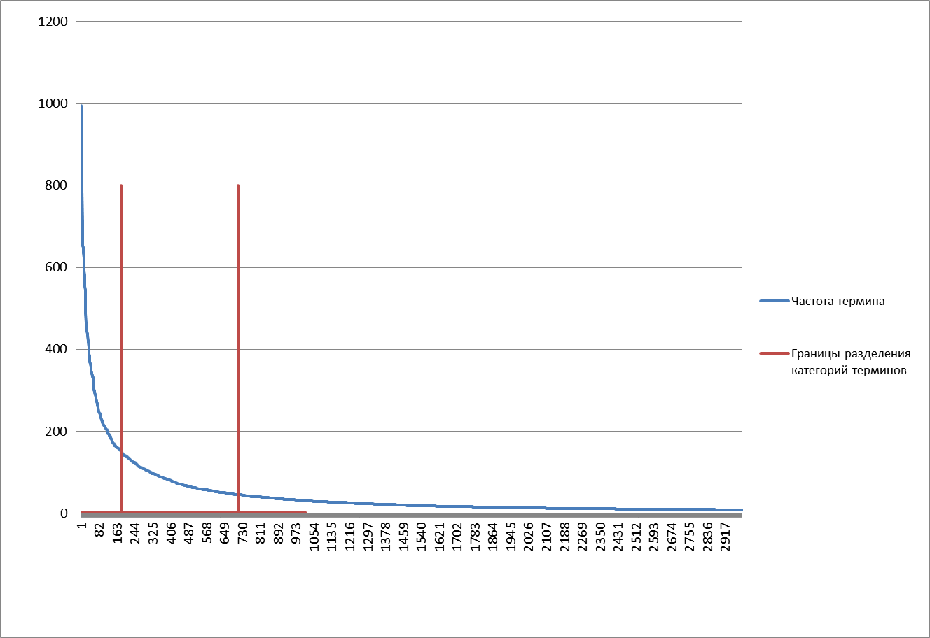
Выявление информативных признаков
Закон Ципфа:
wn = w1/n

Slide 10
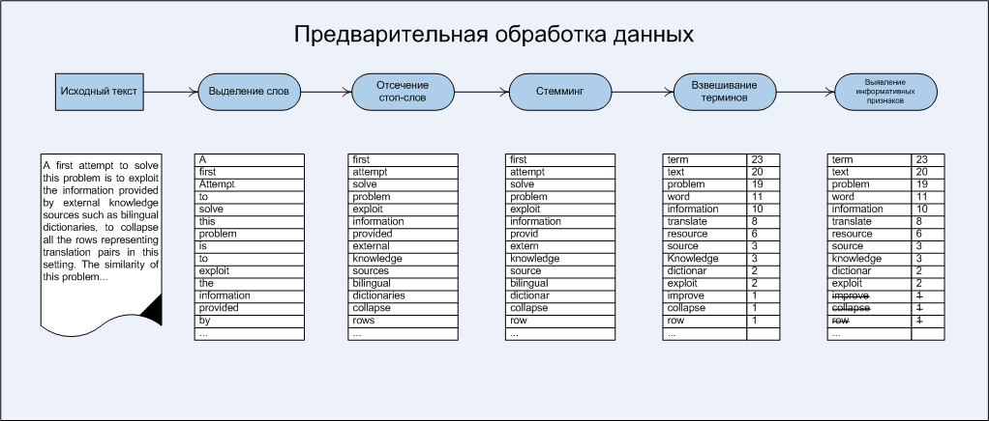
Предварительная обработка документов

Slide 11
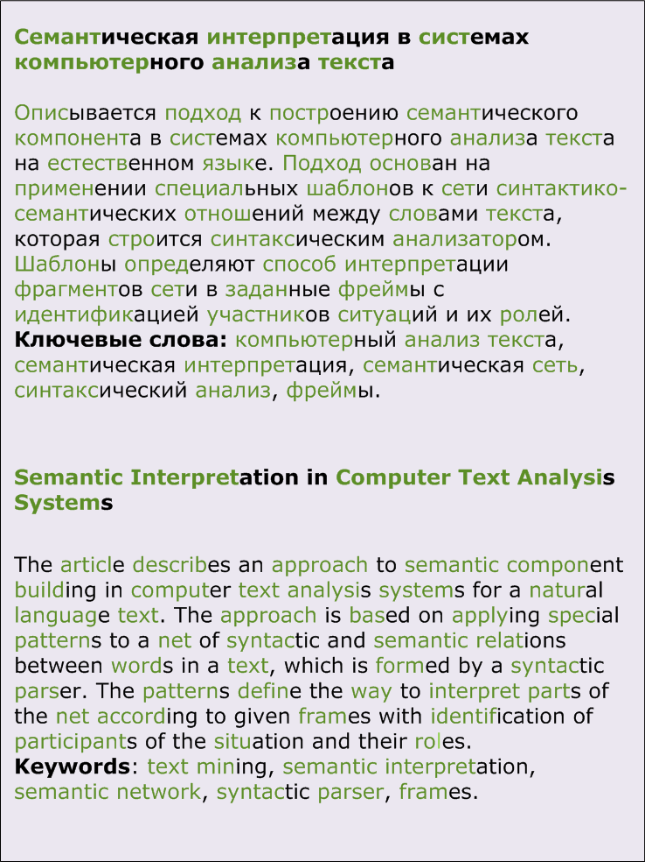
Стемминг и отсечение стоп-слов
Стемминг — это процесс нахождения основы слова для заданного исходного слова. Основа слова не обязательно совпадает с морфологическим корнем слова.
Наиболее известный алгоритм – Алгоритм Портера
Стоп-слова (шумовые слова) – слова, не несущие смысловой нагрузки – частицы, предлоги, местоимения,..

Slide 12
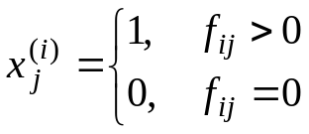

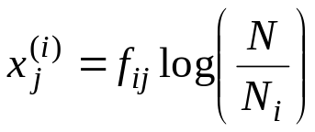
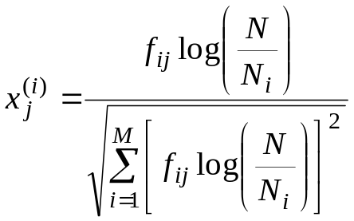
Определение весов терминов
Название | Формула
Логическое взвешивание
Взвешивание частотой слова (term frequencies, tf)
tf–idf - взвешивание (term frequencies – inverse
document frequencies)
tfc - взвешивание

Slide 13
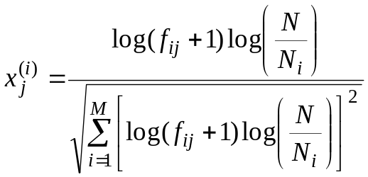
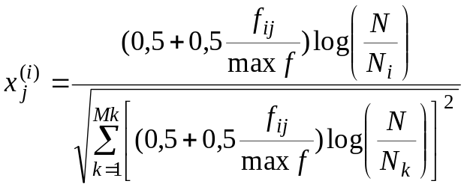
Определение весов терминов (2)
Название | Формула
ltc – взвешивание. Данный подход заключается в использовании логарифма частоты слова вместо f_{ij}. Это позволяет сократить характерный для большинства текстовых документов существенный разброс в частотах различных терминов
аtc – взвешивание. При таком взвешивании веса будут изменяться от 0,5 до 1, что в ряде случаев приводит к улучшению качества классификации, позволяя учесть значимые термины, имеющие редкую встречаемость в конкретной выборке
Кроме взвешивания применяются и другие методы выявления информативных терминов:
Факторный и компонентный анализ (переход к новой системе признаков)
Статистический подход (Хи-квадрат критерий)
Теоретико-информационный подход

Slide 14
Факторный анализ (ФА) и Метод Главных Компонент (МГК)
ФА: различные признаки являются одним и тем же явлением, следовательно можно создать новые переменные – «факторы», позволяющие «вскрыть» логическую структуру выборки.
МГК: переход к новым переменным, которые являются линейной комбинацией исходных.
Проведение снижения размерности с помощью ФА и МГК особенно эффективно для отображения объектов в трехмерное пространство и на плоскость.

Slide 15
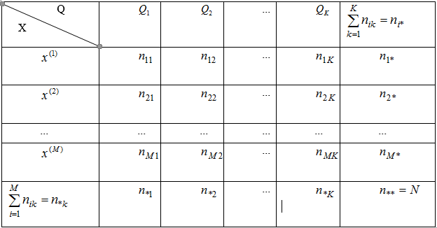


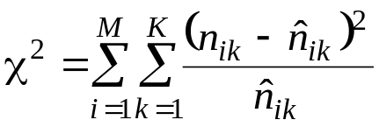



Статистический подход выявления информативных признаков
.
nik – клеточная частота – число объектов в выборке, обладающих данным сочетанием переменных
Проверяется гипотеза H0: $n_{ik − }{\hat{n}}_{ik }=0$
Гипотеза о независимости отвергается с уровнем значимости α, если рассчитанная величина превышает критическое значение
где S=(M-1)(K-1)

Slide 16
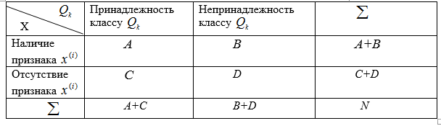
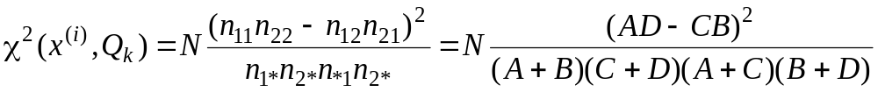
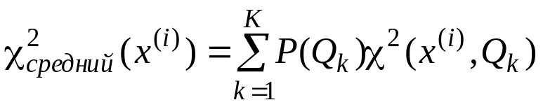
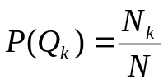

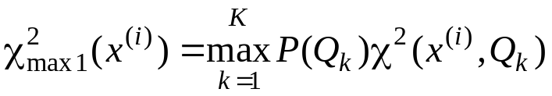
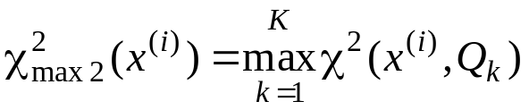
Частный случай Хи-квадрат критерия
Недостатки - критерия:
Вычислительная сложность
Невысокая точность для редких терминов

Slide 17


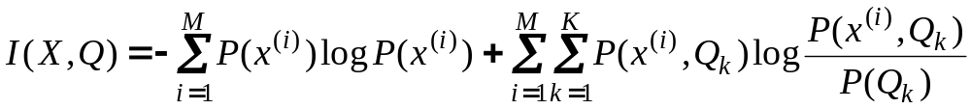

Критерий взаимной информации (Mutual information)
Взаимная информация, как среднее количество информации, содержащееся в X относительно Q:
, где
соответственно энтропия и условная энтропия.
=

Slide 18
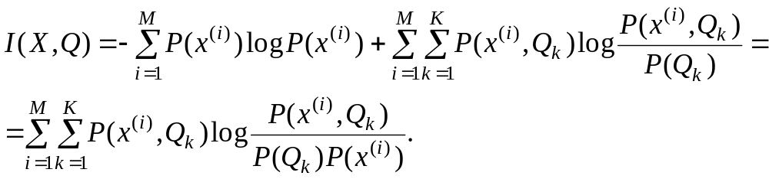
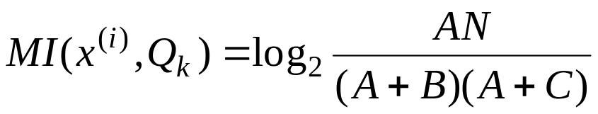
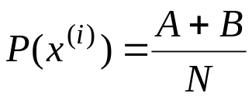
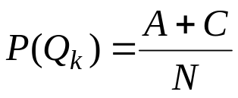
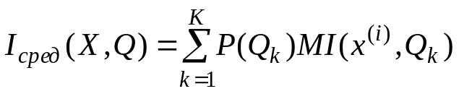
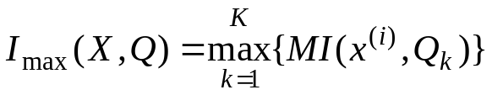
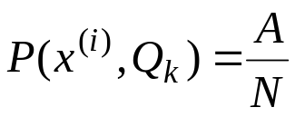
Критерий взаимной информации (Mutual information) (2)
Данный критерий, в отличие от Хи-квадрат, большие веса дает редким признакам

